Slide 1


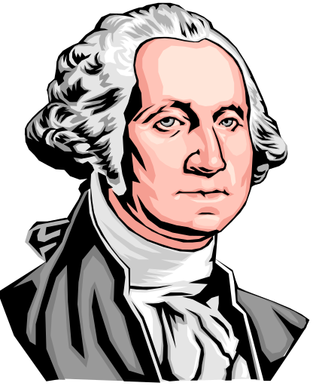
Московский государственный технический университет
имени Н.Э. Баумана
Кафедра СГН-3 «Информационная
аналитика и политические
Технологии»
П О Л И Т О Л О Г И Я
Курс лекций
проф. Гришновой Е.Е.
Москва 2022

Slide 2
«… Политика коренится в природе человека как социального существа, ... обреченного взаимодействовать с другими людьми… Человек по природе своей есть существо политическое…»
Аристотель, философ Древней Греции, 384-322 гг. до н.э.

Slide 3
«Под каждым надгробием
покоится целая вселенная»
Иммануил Кант (1724-1804)

Slide 4
«… Нежелание заниматься политикой не освобождает от ее результатов»
Отто фон Бисмарк (1815-1898)

Slide 5
«В политике, где худшие страсти могут внезапно превратить людей в фанатиков, замутить предрассудками их сознание, задача политической науки вносить холодный, трезвый, демифологизированный объективный взгляд»
Филипп Бро (французский политолог)

Slide 6
«ТОГО МИРА, В КОТОРОМ МЫ ЖИЛИ , БОЛЬШЕ
НЕТ. А ЕСТЬ СОВЕРШЕННО ДРУГОЙ,
ОТРИЦАЮЩИЙ ВСЕ ТО, В ЧЕМ И ЧЕМ МЫ
ЖИЛИ. МИР, В КОТОРОМ СТАБИЛЬНОСТЬ И
ПОРЯДОК, ОСНОВАННЫЕ НА СПРАВЕДЛИВОСТИ
И ПРАВЕ, ОТМЕНЕНЫ»
В. ЗОРЬКИН (ПЕТЕРБУРГСКИЙ МЕЖДУНАРОДНЫЙ ЮРИДИЧЕСКИЙ
ФОРУМ 17 МАЯ 2018 Г.)

Slide 7
«Знание – это ничейное оружие,
которое, если Вы им не владеете,
может быть использовано против Вас»

Slide 8
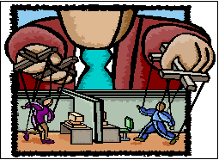
Тема 1
Мир политического и его границы
Учебные вопросы:
Понятие мира политического.
2. Характеристика политологии как науки.
3. Мировые тренды, влияющие на мир политического и важнейшие
проблемы политологии.

Slide 9
Значение политологии
- Познавательная, обеспечения усвоения обучаемыми
системы политического знания современного
образованного человека, способного ориентироваться
в современной социально-политической жизни в
интересах профессиональной деятельности
«Гражданское воспитание», подготовка студента к
исполнению роли гражданина, к участию в жизни
общества, к применению цивилизованных форм
преодоления социально-политических конфликтов
Формирование умений и навыков аналитической
работы
Формирование навыков написания самостоятельных
творческих работ и презентаций докладов
Цель курса «Политология»

Slide 10
МИР ПОЛИТИЧЕСКОГО
многообразный мир отношений, деятельности, поведения, взглядов, теорий, интересов социальных (этнических) групп, отдельных людей, социально-политических институтов, организаций, движений, лидеров по поводу власти и управления обществом.
Наука – в той мере,
в какой политика слита
со знаниями, идеями и
опирается на них
Участие в делах государства, влияние на власть различных социально-политических сил
Отношения социальных
субъектов по поводу
государственной власти
Практическая деятельность людей по реализации желаемых моделей будущего, программ, курсов
МИР
ПОЛИТИЧЕСКОГО
Установки, интересы
различных социальных
сил
Характеристика образа действий, направленных на достижение определенных целей
Регулирование и согласование социальных интересов субъектов, обеспечение целостности общества, разрешение конфликтов
Управление политической сферой общества (политика как искусство возможного)
Notes:
Границы мира политики весьма подвижны. В значительной мере они обусловлены количеством функций политики в обществе: их разнообразие определяло степень влияния политики на социальные процессы. На протяжении человеческой истории границы мира политики то расширялись, причем до такой степени, что политика пронизывала все общество, то, напротив, сужались.
Прикладной аспект вопроса о границах политики связан с тем, какие проблемы считать политически значимыми, а какие – частными. От этого зависит выбор средств их решения, включая использование средств легитимного насилия. Часто на практике не так просто распознать характер проблемы, как кажется. Например, вопрос о запрете абортов в Италии, США или проблема легализации однополых браков, на первый взгляд, относятся к сфере частной жизни. Однако в процессе длительных дискуссий и публичных противостояний, если они не решаются самим обществом, они перешли из разряда частных в политические – стали объектом внимания государства, поскольку не могут быть решены без вмешательства органов государственной власти.
Определение границ политического пространства
В политологии можно выделить три подхода к проблеме определения границ мира политики.
Первый подход (Тотальное проникновение во все сферы жизни общества) в определении границ политики предельно широко трактует содержание политической сферы. Так, американский политолог Д. Хелд определяет мир политики как борьбу "за организацию человеческих возможностей". Предметом политических взаимодействий являются, по его мнению, господство, власть, способность социальных агентов и институтов сохранять или изменять свое социальное и физическое окружение. Вследствие этого политика пронизывает всю общественную и частную жизнь, проявляется во всех связях и структурах, участвующих в процессах производства и воспроизводства общественной жизни^{[1]}. При таком подходе границы политики размыты, она теряет свою предметность, реальные очертания. Очевидно, что влияние политики на общество многогранно. Любая социальная проблема, если она затрагивает интересы всего общества и ее решение требует вмешательства институтов государственной власти, становится политически значимой, но в таком случае собственно политическая сфера растворяется.
Второй подход (институциональный) в определении границ мира политики ограничивает ее деятельностью институтов государства.
Так, М. Вебер выделяет атрибутивные признаки, очерчивающие границы политического пространства.
Во-первых, политика "оперирует при помощи специфического средства – власти, за которой стоит насилие".
Во-вторых, власть распространяется на определенную территорию и граждан.
В-третьих, наличие органов принуждения, обладающих монополией на легитимное насилие^{[2]}. Следует отметить, что Вебер определяет содержание политики лишь на макроуровне, т.е. уровне общества, игнорируя уровень повседневных политических взаимодействий групп и личностей. Кроме того, деятельность управленческих структур, государственных предприятий или судебное производство не имеют исключительно политического характера. Практика развитых демократических стран показала, что реализация общезначимых потребностей (нрава и свободы личности, ее безопасность, гражданский мир) обеспечивают государство и его институты. Для того чтобы донести свои интересы и потребности до власти, граждане создают институты политической коммуникации – партии, движения, группы давления. Вместе с государством данные политические силы составляют сферу политики. Свои частные, повседневные интересы человек реализует в неполитической сфере – гражданском обществе без вмешательства государства.
В зависимости от идеологии правящей элиты соотношение государства и гражданского общества может быть различным.
Так, неоконсервативная и нгеолиберальная модели общественного развития (в период премьерства М. Тэтчер (1979–1990) в Великобритании, или в начале XXI в. в США при 43-м Президенте Дж. Буше-младшем (2000– 2008) и др.) не допускала вмешательства государства в дела гражданского общества и уповала на магическую силу рынка.
Наоборот, в странах социал-демократической ориентации (Швеция, Финляндия, Испания и др.) возможности государственного регулирования используются для решения вопросов социального обеспечения, занятости, осуществления принципа социальной справедливости.
Пределы политического влияния не всегда очевидны, они зависят от зрелости разных сфер общества. Общество представляет собой внутренне согласованную целостность элементов, в которой неразвитость какого-либо элемента компенсируется чрезмерным влиянием других, поэтому в экономически отсталых и культурно неразвитых обществах доминируют тоталитарные режимы, использующие политико-идеологические методы регуляции, пренебрегающие экономическими, моральными, правовыми средствами. При этом политика контролирует все сферы жизнедеятельности человека, вмешиваясь в их развитие.
[1] Held D. Political Theory and the Modern State. Essays on State. Power and Democ-racy. Stanford Cal. Univ. Press, 1989. P. 9.
[2] Вебер M. Избранные произведения. Μ., 1990. С

Slide 11
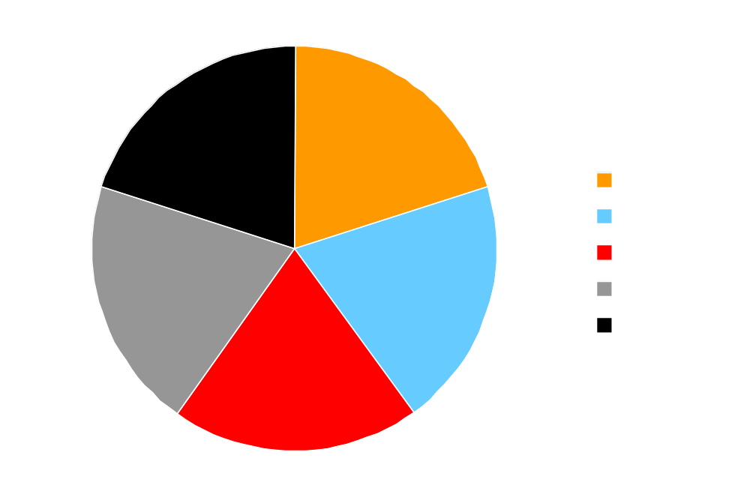
Сферы общественной жизнедеятельности 1

Slide 12
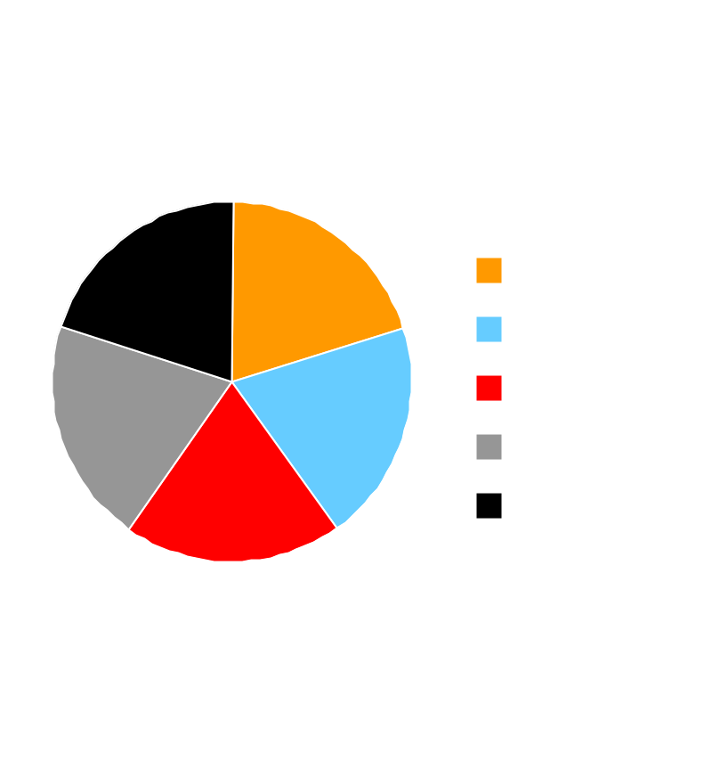
Сферы общественной жизнедеятельности
2
Сектор 1 – экономическая сфера
Сектор 2 – духовная сфера (культура)
Сектор 3 – социальная сфера
Сектор 4 – естественно-природная сфера
Сектор 5 – политическая сфера

Slide 13
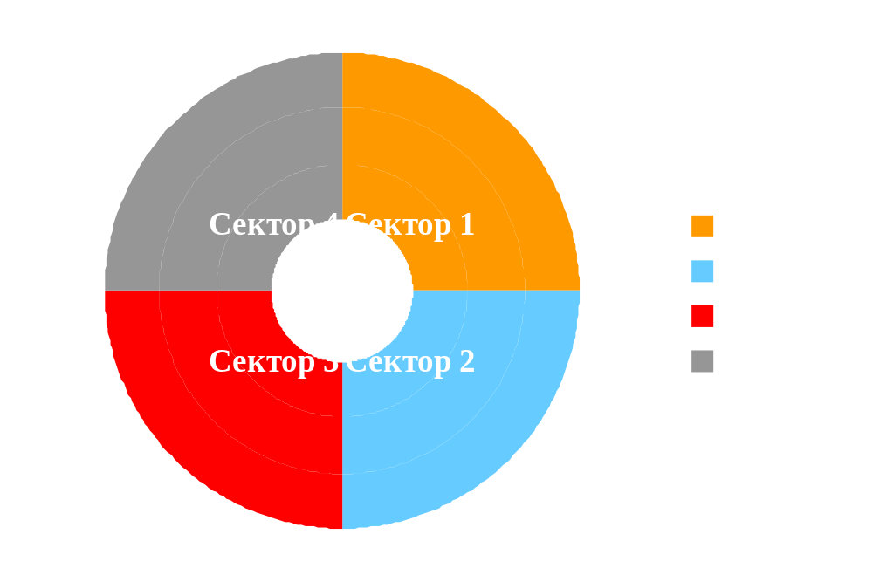
Сектор 5

Slide 14
Сектор 1: Экономическая
ЦЕЛЬ: - производство и воспроизводство материальных благ
обмен товарами и услугами
ИНСТИТУТЫ: предприятия
Сектор 2: Духовная
ЦЕЛЬ: производство и воспроизводство духовных ценностей, их сохранение и передача последующим поколениям
ИНСТИТУТЫ: организации культуры
Сектор 3: Социальная
ЦЕЛЬ: производство и воспроизводство социального взаимодействия, социального порядка
ИНСТИТУТЫ: семья, социальные группы (страты), классы
Сектор 4: Естественно-природная
ЦЕЛЬ: производство и воспроизводство человечества как биологического вида, сохранение и защита среды его обитания
Институты: экологические организации
Сектор 5: Политическая (полтитико-правовая)
ЦЕЛЬ: интеграция и развитие общества, производство и воспроизводство политической стабильности и порядка
ИНСТИТУТЫ: - государство
- гражданское общество
- личность (институт прав и свобод)
Сектор 5

Slide 15
Важнейшие социальные индикаторы МП (совокупность показателей, характеризующие особенности МП)
Власть
Авторитет
Индикаторы
Организация
Управление
Интересы
Notes:
Границы мира политики весьма подвижны. В значительной мере они обусловлены количеством функций политики в обществе: их разнообразие определяло степень влияния политики на социальные процессы. На протяжении человеческой истории границы мира политики то расширялись, причем до такой степени, что политика пронизывала все общество, то, напротив, сужались.
Прикладной аспект вопроса о границах политики связан с тем, какие проблемы считать политически значимыми, а какие – частными. От этого зависит выбор средств их решения, включая использование средств легитимного насилия. Часто на практике не так просто распознать характер проблемы, как кажется. Например, вопрос о запрете абортов в Италии, США или проблема легализации однополых браков, на первый взгляд, относятся к сфере частной жизни. Однако в процессе длительных дискуссий и публичных противостояний, если они не решаются самим обществом, они перешли из разряда частных в политические – стали объектом внимания государства, поскольку не могут быть решены без вмешательства органов государственной власти.

Slide 16
Границы МП
Всеобъемлющий
(тоталитарный)
Институциональный
Подходы
Ценностный
(идеологический)
Notes:
Определение границ политического пространства
В политологии можно выделить три основных подхода к проблеме определения границ мира политики.
Первый подход (Тотальное проникновение во все сферы жизни общества) в определении границ политики предельно широко трактует содержание политической сферы. Так, американский политолог Д. Хелд определяет мир политики как борьбу "за организацию человеческих возможностей". Предметом политических взаимодействий являются, по его мнению, господство, власть, способность социальных агентов и институтов сохранять или изменять свое социальное и физическое окружение. Вследствие этого политика пронизывает всю общественную и частную жизнь, проявляется во всех связях и структурах, участвующих в процессах производства и воспроизводства общественной жизни^{[1]}. При таком подходе границы политики размыты, она теряет свою предметность, реальные очертания. Очевидно, что влияние политики на общество многогранно. Любая социальная проблема, если она затрагивает интересы всего общества и ее решение требует вмешательства институтов государственной власти, становится политически значимой, но в таком случае собственно политическая сфера растворяется.
Второй подход (институциональный) в определении границ мира политики ограничивает ее деятельностью институтов государства.
Так, М. Вебер выделяет атрибутивные признаки, очерчивающие границы политического пространства.
Во-первых, политика "оперирует при помощи специфического средства – власти, за которой стоит насилие".
Во-вторых, власть распространяется на определенную территорию и граждан.
В-третьих, наличие органов принуждения, обладающих монополией на легитимное насилие^{[2]}. Следует отметить, что Вебер определяет содержание политики лишь на макроуровне, т.е. уровне общества, игнорируя уровень повседневных политических взаимодействий групп и личностей. Кроме того, деятельность управленческих структур, государственных предприятий или судебное производство не имеют исключительно политического характера. Практика развитых демократических стран показала, что реализация общезначимых потребностей (нрава и свободы личности, ее безопасность, гражданский мир) обеспечивают государство и его институты. Для того чтобы донести свои интересы и потребности до власти, граждане создают институты политической коммуникации – партии, движения, группы давления. Вместе с государством данные политические силы составляют сферу политики. Свои частные, повседневные интересы человек реализует в неполитической сфере – гражданском обществе без вмешательства государства.
В зависимости от идеологии правящей элиты соотношение государства и гражданского общества может быть различным.
Так, неоконсервативная и нгеолиберальная модели общественного развития (в период премьерства М. Тэтчер (1979–1990) в Великобритании, или в начале XXI в. в США при 43-м Президенте Дж. Буше-младшем (2000– 2008) и др.) не допускала вмешательства государства в дела гражданского общества и уповала на магическую силу рынка.
Наоборот, в странах социал-демократической ориентации (Швеция, Финляндия, Испания и др.) возможности государственного регулирования используются для решения вопросов социального обеспечения, занятости, осуществления принципа социальной справедливости.
Пределы политического влияния не всегда очевидны, они зависят от зрелости разных сфер общества. Общество представляет собой внутренне согласованную целостность элементов, в которой неразвитость какого-либо элемента компенсируется чрезмерным влиянием других, поэтому в экономически отсталых и культурно неразвитых обществах доминируют тоталитарные режимы, использующие политико-идеологические методы регуляции, пренебрегающие экономическими, моральными, правовыми средствами. При этом политика контролирует все сферы жизнедеятельности человека, вмешиваясь в их развитие.
[1] Held D. Political Theory and the Modern State. Essays on State. Power and Democ-racy. Stanford Cal. Univ. Press, 1989. P. 9.
[2] Вебер M. Избранные произведения. Μ., 1990. С

Slide 17
Этимология термина политология:
- ПОЛИС – город –государство античного мира
- ПОЛИТИКОС (politikos) – все, что связано с деятельностью города-государства, с системой его управления («политес» - гражданин, «политейя» - конституция, «политике» - государственные и общественные дела)
- ПОЛИТИКА – термин получил распространение под влиянием трактата Аристотеля о государстве «Политика», которую он рассматривал как искусство управления государством
«…Политика есть искусство приспосабливаться к обстоятельствам и извлекать пользу из всего, даже из того, что претит».
- ЛОГОС – а) наука, учение
б) в древнегреческой философии этим термином обозначали некий
всеобщий закон вселенной ЗАКОН РАЗУМА

Slide 18
Способы постижения мира политического
На обыденном
уровне
Научно-теоретический
уровень
Технологическое
отражение
Основа:
Индивидуальный
Социальный опыт
(«человек с улицы» =
создает тот первичный,
фоновый облик политики,
который позволяет ему
приспосабливаться к
политически организов.
сообществу, находить с
собств. целями способы
взаимод. с властью и гос.)
Основа: рационально-
критическое осмысление
объективной реальности
(форма абстрактного
мышления на основе
обобщения и системати
зации группового и
универсального опыта )
Основа:
нацеленность на решение
конкретных политических
задач (наука представляется
как особое «искусство»,
«ремесло», «мастерство» )

Slide 19
Возникновение и развитие политической науки
Этапы
Уровень развития политического знания
Первый
(античность - XV в.)
Второй
(XVI - XIX вв.)
Третий
(XX в. – по н/в)
Генезис и эволюция идей и взглядов о политике и государстве в системе философского и др. знаний об обществе
Обобщение, систематизация и оформление собственно политического знания
Институционализация политической науки как самостоятельной отрасли социально-гуманитарного знания, формирование ее как учебной дисциплины

Slide 20
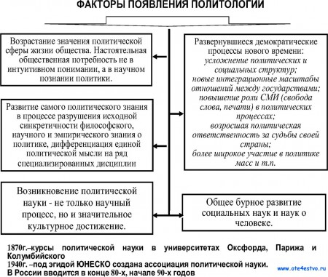

Slide 21
СТРУКТУРА ПОЛИТОЛОГИИ КАК НАУКИ
Политология - это наука о политике (политической сфере жизнедеятельности общества), о политической власти и деятельности, о закономерностях и технологиях их функционирования и развития.
СТРУКТУРНЫЕ ЭЛЕМЕНТЫ
ПРЕДМЕТ
ОБЪЕКТ
ФУНКЦИИ
КАТЕГОРИИ
ЗАКОНОМЕРНОСТИ
СОДЕРЖАНИЕ
МЕТОДЫ

Slide 22
ОБЪЕКТ И ПРЕДМЕТ ПОЛИТОЛОГИИ
ОБЪЕКТ
ПРЕДМЕТ
Закономерности становления, функционирования и изменения политики ( политической сферы, сферы политической
власти)
Политика, политическая сфера жизни общества
УРОВНИ
Конкретные исследования политических институтов, ситуаций, деятельности субъектов политики
Политическая теория, изучающая наиболее общие закономерности становления, развития и смены политических систем, понятия и категории
Рассмотрение реальных политических процессов применительно к конкретному этапу общественного развития, разработка теории и методики исследования политической жизни

Slide 23
Возникновения, функционирования и развития политических интересов и ценностей, взглядов, концепций и теорий
Функциони-рования и развития политики и политической власти
ОСНОВНЫЕ
ГРУППЫ
ЗАКОНОМЕРНОСТЕЙ,
ИЗУЧАЕМЫЕ
ПОЛИТОЛОГИЕЙ
Взаимоотношений и взаимодействия субъектов политики и политической власти, использования силы (в том числе и военной) субъектами политики
Становления, функционирования и изменения характера и содержания политических систем и политического процесса

Slide 24
Политические интересы и отношения
Политика
Политическая элита
Политическая партия
КАТЕГОРИИ
ПОЛИТОЛОГИИ
Политическая деятельность
Политическая власть
Политическая система общества
Политическое лидерство
Политическая культура

Slide 25
ФУНКЦИИ ПОЛИТОЛОГИИ
Познавательная призвана познавать политическую реальность и давать знания о природе и источниках властных отношений, способах их рациональной организации
Воспитательно- социализационная призвана формировать демократическую политическую культуру граждан, воспитывать индивида как гражданина своей страны и как вообще “политического человека”
Инструменталистская призвана использовать научные выводы в политической практике, государственном управлении, партийной стратегии и тактике, в процессах принятия решений и технологиях их реализации
Политической рефлексии призвана вырабатывать способность рационально-критически оценивать политические процессы, свободно самоопределяться в политической жизни.
Диагностическая призвана определять соответствие программ политических курсов как тенденциям социального прогресса, так и реальным возможностям и состоянию развития конкретного общества
Прогностическая призвана разрабатывать желаемые и возможные варианты развития политических процессов, учитывая действие различных факторов

Slide 26
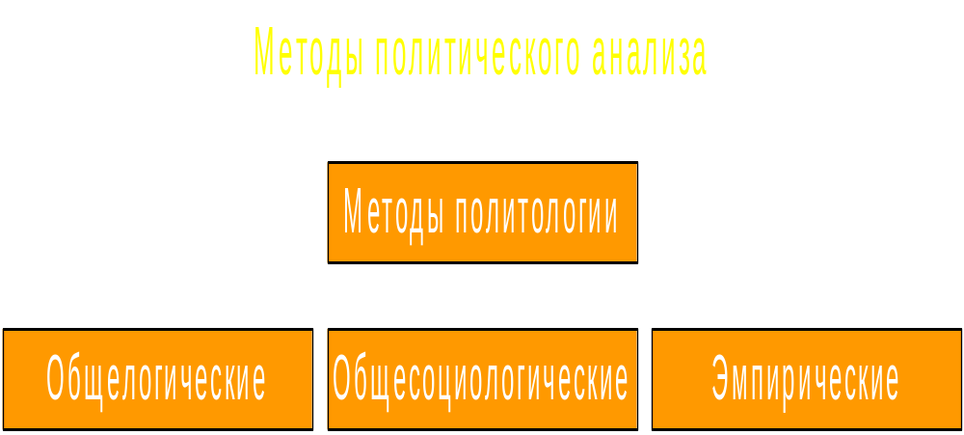
Анализ и синтез
Индукция и дедукция
Математическое моделирование
Сравнение
и др.
Наблюдение
Изучение и анализ документов
Социологические опросы
Статистические данные
Политический эксперимент

Slide 27

ОБЩЕСОЦИОЛОГИЧЕСКИЕМЕТОДЫ ПОЛИТОЛОГИИ
Метод -
конкретные способы, средства приобретения знаний
Институциональный
Исторический
Социологический
НА ЧЕМ АКЦЕНТИРУЮТ ВНИМАНИЕ
На функционировании и взаимодействии политических институтов: права, государства, политических партий и движений и т.д.
На политических явлениях и процессах во времени и пространстве
На зависимости политики от социальных факторов: экономики, социальной структуры, культуры и т.д.
КАК ИЗУЧАЮТ ПОЛИТИКУ
Анализ официальных структур и формальных правил принятия решений
Анализ изменений политических норм, отношений, институтов в контексте связи прошлого, настоящего и будущего
Анализ политики как сферы целенаправленных взаимодействий социальных групп, преследующих свои интересы
Бихевиористский
Психологический
Системный
НА ЧЕМ АКЦЕНТИРУЮТ ВНИМАНИЕ
На личностном измерении политики, поведении отдельного человека
На субъективных механизмах политического поведения: побуждения, желания, страсти
На целостности политики и характере ее взаимоотношений с внешней средой
КАК ИЗУЧАЮТ ПОЛИТИКУ
Анализ официальных структур и формальных правил принятия решений
Анализ изменений политических норм, отношений, институтов в контексте связи прошлого, настоящего и будущего
Анализ политики как сферы целенаправленных взаимодействий социальных групп, преследующих свои интересы

Slide 28
Основные разделы политологии
Политическая философия
Политические системы и
политические институты
Политическая социология
(этнополитология, антропология,
психология, политическая
география,экополитология,
геополитика и т.д.)
Сравнительная политология
(транзитология, сравнительный
анилиз политических
систем и культур,
теория модернизации)
Политический менеджмент

Slide 29
ВАЖНЕЙШИЕ ПРОБЛЕМЫ ПОЛИТОЛОГИИ
Методологические проблемы изучения политики и власти | Эволюция политических учений: причины, проблемы и перспективы
Проблемы анализа политических систем, соотношение устойчивости, стабильности и необходимости их развития | Конфликт и взаимодействие политических интересов и типов политического сознания
Феномен политической власти и властных отношений | Закономерности управления социально-политическими процессами, политические технологии управления
Теория политической культуры, ее место и роль в политическом процессе | Проблемы глобальной социально-политической трансформации и политические теории международных отношений
Насилие и ненасилие в политике. Проблемы и перспективы политического манипулирования. | Теория глобализации и проблемы национальной безопасности

Slide 30
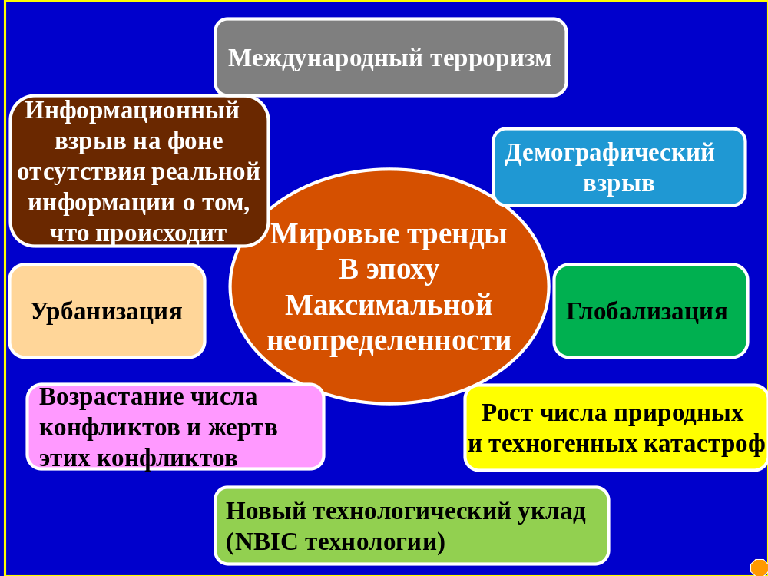


Slide 31
ВЗАИМОСВЯЗЬ ПОЛИТОЛОГИИ С ДРУГИМИ НАУКАМИ
Политология – наука гуманитарная и междисциплинарная
Философия
Теоретико-методологическая основа политологии как науки, изучения и анализа феномена политики, власти и государственности
Политическая социология использует макросоциологический подход, предполагающий выяснение социальных основ власти, влияния конфликтов между социальными группами на политические процессы и т.п., в анализе их формальной и неформальной структур, методов руководства и т.д.
Юридическая наука изучает общую теорию государства и права, правовые механизмы разработки и реализации политических решений.
Политическая психология изучает объективные механизмы политического поведения, влияние на него сознания и подсознания, эмоций и воли человека, ценностных ориентаций и установок.
Экономическая теория раскрывает основы политических процессов через призму конкурентной борьбы субъектов за свои экономические интересы
Политическая антропология изучает зависимость политики от родовых качеств человека: биологических, интеллектуальных, социальных, культурных, религиозных и др., а также обратное влияние политического строя на личность.
Исторические науки изучает влияние исторических фактов и политического опыта на политический процесс, раскрывает взаимосвязь общего и особенного в истории и их влияния на политический процесс .
Социология занимается выяснением влияния общества, закономерностей его функционирования и развития на политический процесс, влияние социальных институтов, социальных общностей и личности на политические события, на групповое и индивидуальное политическое поведение.
Политическая география исследует взаимосвязь политических процессов в конкретных странах с их пространственным положением, территориальными, экономико-географическими, климатическими и другими природными факторами.

Slide 32
Черты политологии как науки
(это единая, интегральная наука о политике, ее взаимодействии с личностью и обществом)
Наука междисциплинарная, интегральная
Наука мультипарадигматическая
Наука, жизнеспособность и действенность которой зависит от оптимального сочетания в ее предмете и содержании: а) фундаментальных и прикладных исследований; б) изучения соотношения разноуровневых явлений и процессов в обществах; в) изучения соотношения явлений глобального и локального порядка
Наука, имеющая отношение к изучению политической деятельности и политического поведения людей, их взаимодействии с обществом

Slide 33
Логика эволюции политической науки в конце ХХ начале ХХ1 в. такова:
Постепенный переход от изучения формальных институтов, форм и методов правления к анализу реального политического процесса с целью практического применения данных знаний в политическом управлении.

